Slide 1
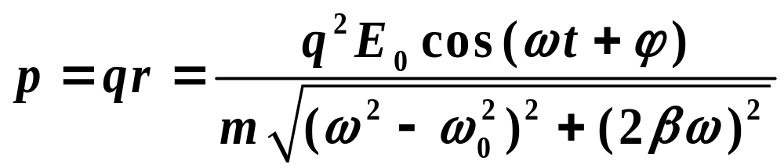
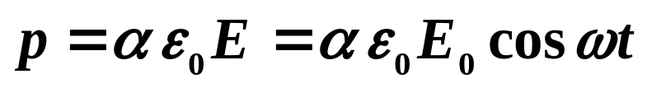
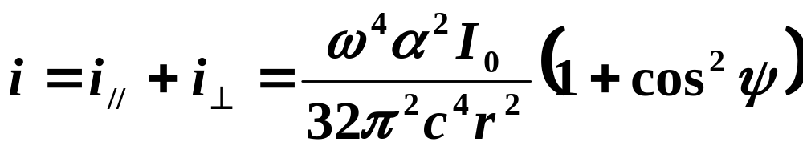
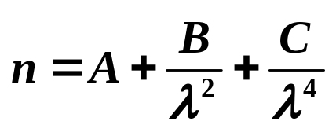
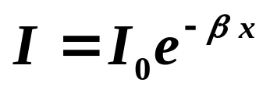
浑浊介质的散射
拉曼散射

Slide 2
1、双缝干涉实验中，入射光波长为λ，用玻璃纸遮住其中一缝，若玻璃纸中光程比相同厚度的空气大2.5λ , 则屏上原0级明纹处
A.仍为明条纹 B.变为暗条纹 C. 非明非暗 D.无法确定
[ B ]
2、两个直径相差甚微的圆柱夹在两块平板玻璃之间构成
空气劈尖，如图所示。单色光垂直照射，可看到等厚干涉
条纹，如果将两圆柱之间的距离L拉大，则两圆柱之间的
距离L范围内的干涉条纹
A. 数目增加，间距不变 B. 数目增加，间距变小
C. 数目不变，间距变大 D. 数目减小 ，间距变大
[ C ]
L

Slide 3
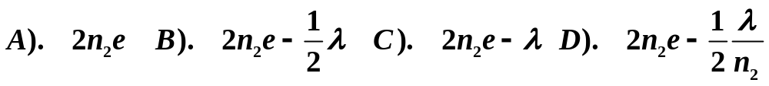
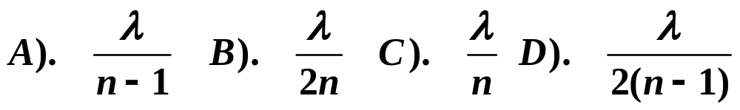
3、如图所示，折射率为n₂、厚度为e 的透明介质薄膜的上方和下方的介质的折射率分别为n₁和n₂，已知n₁< n₂> n₃。
若用波长为λ的单色平行光垂直入射到该薄膜上，则从薄膜上、下两表面反射的光束①与②的光程差是
①
②
λ
n₁
n₂
e
[ B ]
n₃
4、在迈克尔干涉仪的一支光路中，放入一片折射率为n的透明介质薄膜后，测出两束光的光程差的改变量为一个波长λ，则薄膜的厚度是
[ D ]

Slide 4
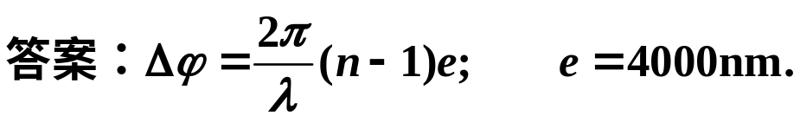

5、如图所示。假设两个同相的相干点光源S₁和S₂，发出波长为λ的光。A是它们连线的中垂线上的一点。若在S₁与A之间插入厚度为e、折射率为n的薄玻璃片，则两光源发出的光在A点的相位差Δϕ = 。若已知λ=500nm，n=1.5，A点恰为第四级明纹中心，则 e = 。
e
S₁
n
A
S₂

Slide 5
6、观察太阳光肥皂液膜的干涉时，先看到膜上有彩色条纹，然后条纹随膜的厚度变化而变化。当彩色条纹消失膜面呈黑色时，肥皂膜随即破裂，为什么？
分析：白光在肥皂膜上、下表面的反射光相干，其中干涉相长的成分显色。随着膜厚度变化，干涉相长的频率在变化，因此彩色条纹也在不断变化。当膜厚度趋于0时，光程差只剩半波损失引起的λ /2，各种频率成分都干涉相消，此时膜呈黑色，也面临着破裂。

Slide 6
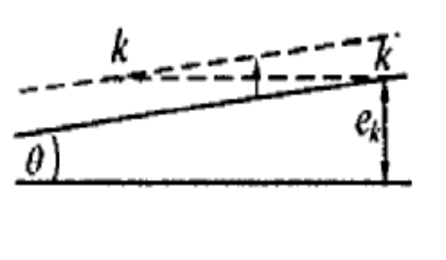
7、如图的两块平玻璃板构成的劈尖干涉装置发生如下变化，干涉条纹将怎样变化？
(1) 上面的玻璃略向上平移；
(2) 上面的玻璃绕左侧边略微转动，增大劈尖角；
(3) 两玻璃之间注入水；
(4)下面的玻璃换成上表面有凹坑的玻璃。
(1)条纹向左(棱边)平移，间距不变
(2)条纹向左(棱边)收缩，间距变小
(3)条纹向左(棱边)收缩，间距变小
(4)条纹向左(棱边)凹陷

Slide 7




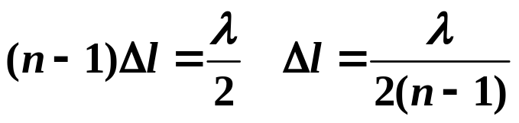
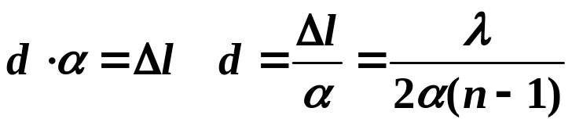
8、 如图所示，用波长为 λ 的单色光照射双缝干涉实验装置。并将一折射率为 n ，劈尖角为α (α 很小)的透明劈尖b 插入光线2 中。设缝光源S和屏C上的O点都在双缝S₁和S₂ 的中垂线上。
问：要使O点的光强由最亮变为最暗，劈尖b 至少向上移动多大距离d (只遮住S₂)。
解： O点从最明到最暗，则是劈尖向上移产生的附加程差为：
b
C
α
d
Δl

Slide 8
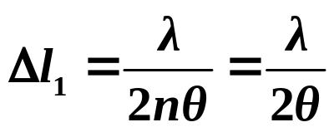
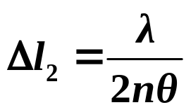
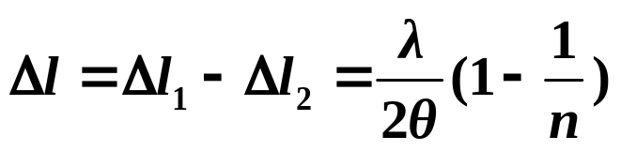
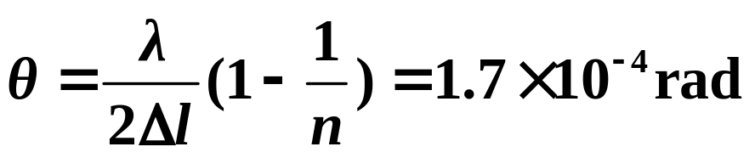
9、折射率为1.6的两块标准平面玻璃板之间形成一个劈尖(劈尖角很小)。用波长λ = 600nm(1nm=10⁻⁹m)的单色光垂直入射，产生等厚干涉条纹。假如在劈尖内充满n =1.40的液体时的相邻明纹间距比劈尖内是空气时的间距缩小Δl = 0.5mm，那么劈尖角应是多少?
解：空气劈尖时，明纹间距
液体劈尖时，明纹间距
两种情况明纹间距差：

Slide 9
10、用波长为λ 的平行光垂直照射图中所示的装置，观察空气薄膜上、下表面反射光形成的等厚干涉条纹。试在装置图下方的方框内画出相应干涉条纹。只画暗条纹，表示出它的形状、条数和疏密。
7λ /4
球面平凹透镜
柱面平凹透镜

Slide 10
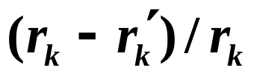
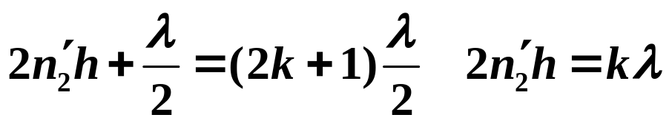

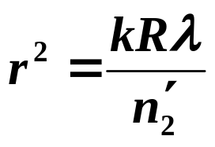

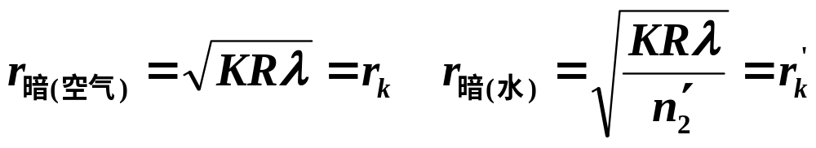

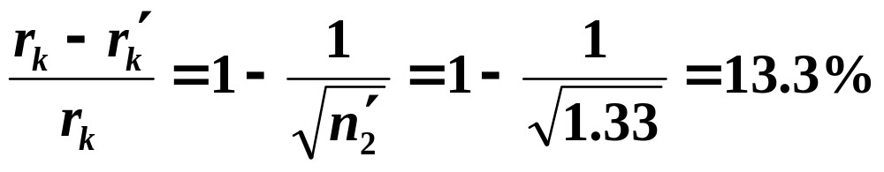
11、在图示的牛顿环装置中，把玻璃平凸透镜和平面玻璃(设玻璃折射率n₁=1.50)之间的空气(n₂=1.00)改换成水(n₂ ′= 1.33)；求: 第 k 个暗环半径的相对改变量 .
解：水中暗纹
O
牛顿环半径
R
r
h

Slide 11


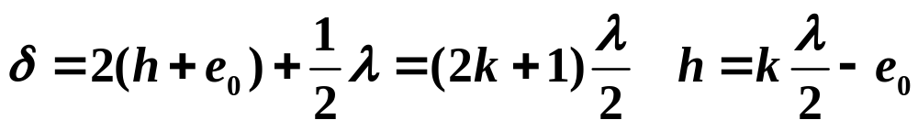

12、如图所示，牛顿环装置的平凸透镜与平板玻璃有一小缝隙，现用波长为λ的单色光垂直照射。已知平凸透镜的曲率半径为R，求反射光形成的牛顿环的各暗环半径。
R
R
h
解：设某暗环半径为r，则根据几何关系：
空气
r
再根据干涉相消条件有
最后可得:
式中k为正整数

Slide 12

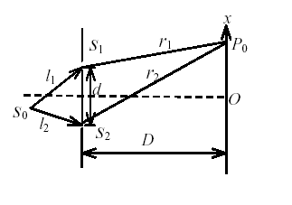






13、在双缝实验中，单色光源S₀和两缝S₁、S₂的距离分别为l₁和l_{2，}并且l₁-l₂=3λ，双缝之间的距离为d，双缝到屏幕的距离为D(D>>d)。如图，求：1) 零级明纹到屏幕中点O的距离；2)相邻明纹间的距离
解：如图所示，零级明纹中心的位置为P₀
1) 零级明纹
所以P₀是原3级明条纹中心
2) 杨氏双缝干涉公式：
光强极大时：
可得各级明纹的位置为：
所以相邻明纹的间距为：

Slide 13
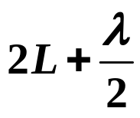

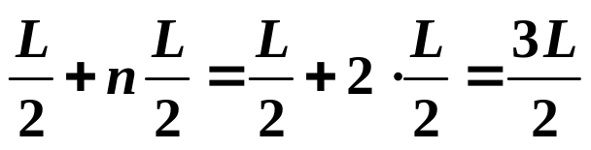
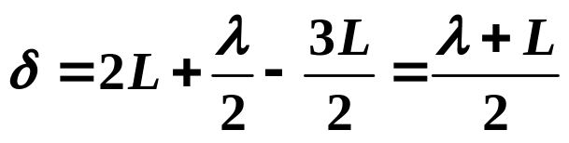
14、从小孔A发出的两束波长为λ的光在真空中传播，其中一束光在镜面上B点发生反射，另一束光穿过长为L/2、折射率为n=2 的介质，两束光在C点相遇，如附图所示。求: 这两束光的光程差?
B
解: 光线1在B点反射有半波损失，其光程为
60⁰
1
60⁰
A
C
2
光线2通过介质，光程有改变，其光程为
L/2
L
二光束的光程差为：

Slide 14
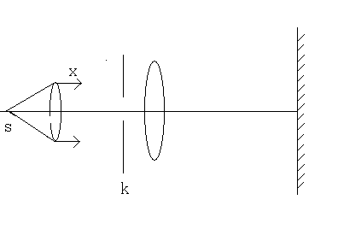
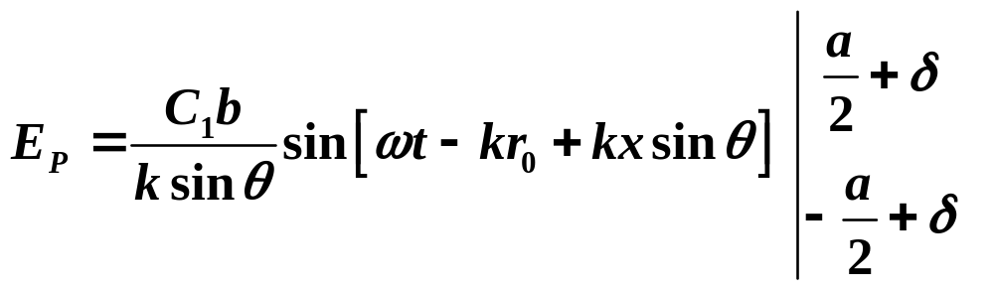
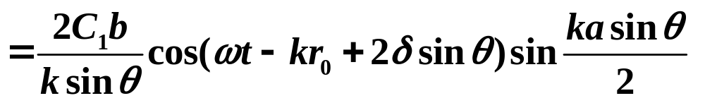
15、在如图所示的单缝夫琅禾费衍射实验中，将单缝K沿着图中的x方向左右稍微平移，则[ ]
A.衍射条纹移动，条纹宽度不变
B.衍射条纹移动，条纹宽度变动
C.衍射条纹中心不动，条纹变宽
D.衍射条纹什么都不变
D
如果将单缝K沿上下稍微平移，则衍射条纹如何变化？

Slide 15
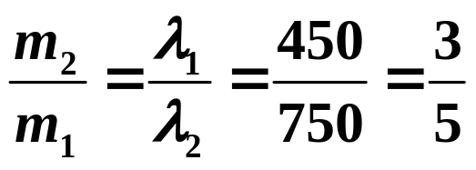

16、一束平行单色光垂直入射在光栅上，当光栅常数(a+b)为下列哪种情况时(a代表每条逢的宽度)k=3, 6, 9等级次的主极大均不出现[ ]
A. a+b=2a B. a+b=3a
C. a+b=4a D. a+b=6a
B
17、某元素的特征光谱中有波长分别为λ₁=450nm和λ₂=750nm 的光谱线，在光栅光谱中，这两种波长的谱线有重叠现象,重叠处λ₂的谱线的级次将是[ ]
D
A. 5, 10, 15, 20…… B. 2, 5, 8, 11……
C. 2, 4, 6, 8…… D. 3, 6, 9, 12……
谱线重合，主极大重合

Slide 16


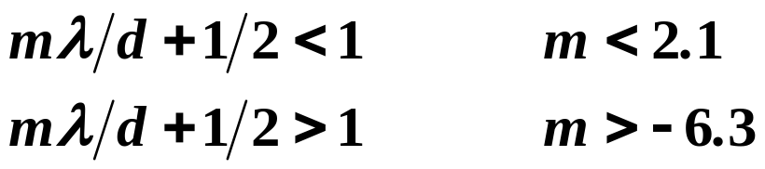

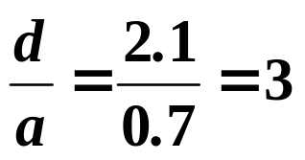

18、波长500nm 的光以30°的倾角入射光栅，光栅常数d =2.1μm,
透光缝宽a=0.7μm,求: 所有能看到的谱线级次?
解：斜入射时光栅方程
缺级
-3，-6缺级

Slide 17





19、复色光由波长λ₁＝600nm和λ₂=400nm的单色光组成，垂直入射光栅，距屏幕中央明纹5cm处λ₁的k级谱线与λ₂的k+1级谱线重合，透镜焦距 f = 50cm。
求：(1)k 的值 (2)光栅常数d
(1) 谱线重合
(2) 光栅方程

Slide 18
20、右下图为夫琅和费双缝衍射实验示意图, S为缝光源, S₁、S₂为衍射缝, S、S₁、S₂的缝长均垂直纸面。已知缝间距为d, 缝宽为a，L₁、L₂为薄透镜．试分析在下列几种情况下, 屏上衍射花样的变化情况：
d增大a不变；(2) a增大d不变；
(3) 双缝在其所在平面内沿与缝长
垂直方向移动；
(4) L₂上下移动。
L
L
屏
1
2
s
s
1
s
2
f
f
1
2
(1) d增大则主极大条纹间距变密，a不变则衍射包迹不变。
(2) d不变则主极大条纹间距不变，a增大则衍射包迹变窄，而
条纹亮度增大。
(3) 只要双缝未移出透镜线度范围，则衍射花样不变。
(4) 条纹中心随之上下移动，但衍射花样不变。

Slide 19
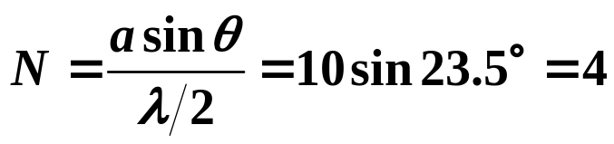
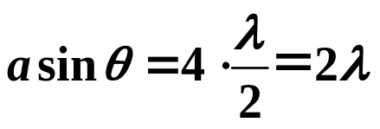
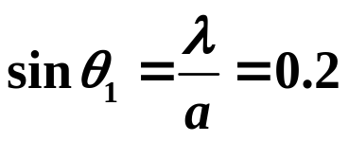
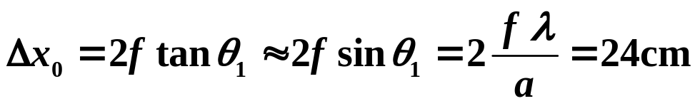
21、单缝夫琅和费衍射，若缝宽a=5λ，透镜焦距f=60cm
则1) 对应θ=23.5° 的衍射方向，缝面可分为多少个半波带？
对应明暗情况如何？
2) 求屏幕上中内央明纹的宽度。
解: (1) 衍射角为θ的一组平行光，狭缝下缘的光线与上缘的光线的光程差为asinθ 。因此，可分的半波带数
第2级暗条纹。
(2) 中央明纹半角宽度
中央明纹线宽度

Slide 20


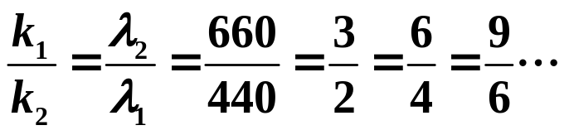
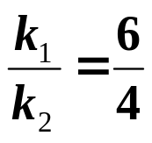

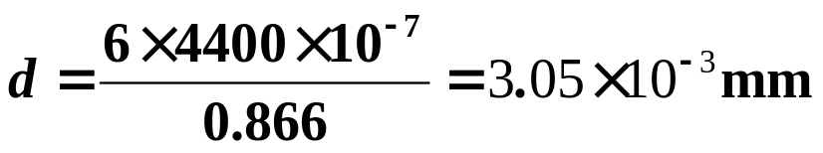
22、一束平行光垂直入射到某个光栅上, 该光束有两种波长的光, λ₁=440nm、λ₂=660nm, 实验发现, 两种波长的谱线(不含中央明纹)第二次重合于衍射角φ=60⁰ 的方向上, 求此光栅的光栅常数d。
解:由光栅衍射方程
当两谱线重合时即ϕ₁= ϕ₂，
第二次重合
k₁ = 6, k₂ = 4
由光栅方程可知

Slide 21

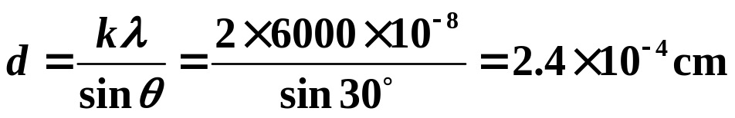
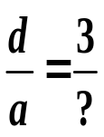
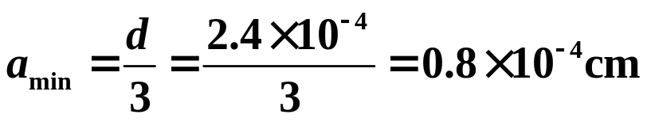
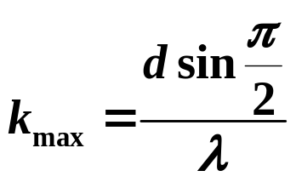
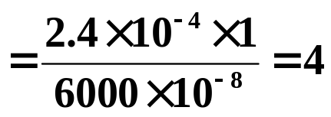

23、波长λ=600nm的单色光垂直入射到一光栅上, 测得第二级主极大的衍射角为30⁰, 且第三级是缺级。
a)光栅常数d 等于多少?
b)透光缝可能的最小宽度a等于多少?
c)在选定了上述d 和a之后, 求屏幕上可能呈现的主极大的极次。
解：(1) 光栅方程
(2) 第三级缺级:
(3) 由
因为第3级缺级，第4 级在θ=π/2 的方向，在屏上也不可能显示，所以实际呈现k=0，±1，±2 级主极大

Slide 22

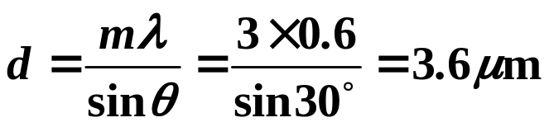
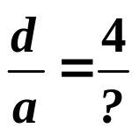
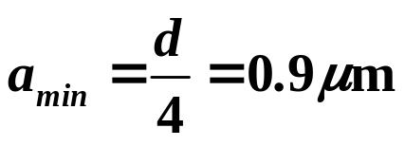
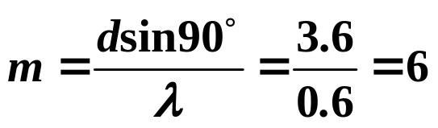
24、 波长为λ=0.6μm的单色光垂直入射到某光栅上，测得第三级主极大的衍射角为30⁰ ，且第四级为缺级；试求：
(1) 光栅常数d等于多少？(2) 透光缝的最小宽度等于多少？
(3) 在选定了上述d和a之后，在屏上可能出现的全部主极大的数目。
(4) 中央明纹内有几条衍射主极大？
解：(1)由光栅方程：
(2)由第四级缺级，可得单缝的最小宽度为：
(3)当衍射角为90⁰时对应的级次为：
再考虑第四级缺级，则可看到的衍射级为0，±1， ±2， ±3， ±5共9条
(4)中央明纹内有7条衍射主极大。

Slide 23
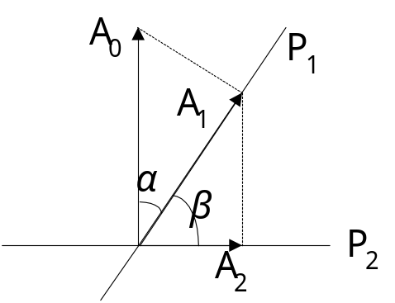
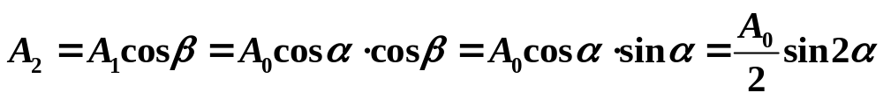
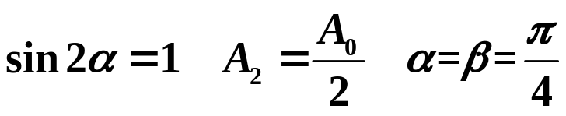





25、若要使线偏振光的光振方向转动90⁰, 最少需要几块偏振片? 这些偏振片怎样放置才能使透射光的光强最大?
解：如图所示，设线偏振振幅为A₀，令其通过两个偏振片P₁、P₂后，振动方向可转过90°，即有α+β= 90°
要使偏振光的振动方向旋转90°，至少要两个偏振片。这两个偏振片的偏振化方向夹45°角，其中之一的偏振化方向与A₀夹45°角，这时透射光强最大。
26、自然光从媒质1 (n₁) 入射到媒质2 (n₂) 时, 起偏角为 ，从媒质2入射到媒质1时, 起偏角为 , 若 , 那么哪一种媒质是光密媒质?
解：

Slide 24








27、在两个偏振化方向正交的偏振片之间插入第三个偏振片。(1) 当最后透过的光强为入射自然光光强的1/8时, 求插入第三个偏振片的偏振化方向?
(2) 若最后投射光光强为零, 则第三个偏振片怎样放置?
解： (1)设第三个偏振片的偏振化方向与第一个偏振片的偏振化方向夹角为α，光经过三个偏振片后的光强为：
(2)
说明第三个偏振片的偏振化方向与第一个偏振片的偏振化方向一致，或与第二个偏振片的偏振化方向一致。

Slide 25


28、一束自然光从空气投射到玻璃表面上(空气折射率n=1)，当折射角γ=30°时，反射光是线偏振光，求玻璃的折射率n，并说明出射光光矢量的振动方向。
解：布儒斯特定律：
反射光光矢量的振动方向垂直入射面。
29、光强为I₀的圆偏振光垂直通过1/4波片又经一与波片光轴夹角为15⁰偏振片，求透射光强为多少？
解：圆偏光通过1/4波片变成线偏光，光矢量与光轴成π/4，光强不变
马吕斯定律

Slide 26





30、已知某透明媒质对空气全反射的临界角等于45⁰。
求：光从空气射向此媒质时的布儒斯特角。
解：设透明媒质折率为n，由全反射
由布儒斯特定律：
31、晶体对波长为λ₀ 的单色光的主折射率分别为n_{o}、n_{e}，当光沿着光轴传播时，o光的波长为_______；当光垂直光轴传播时，o光的波长为_____，e光的波长为_______。
32、晶体对波长为λ₀的单色光的主折射率分别为n_{o}、n_{e}，光垂直入射晶体表面，光轴平行晶体表面，晶体的厚度为d，出射时o光和e光的相位差为：

Slide 27

33、假设石英的主折射率n_{o}和n_{e}与波长无关。某块石英晶片，对波长800nm的光是四分之一波片。当波长为400nm的线偏振光入射到该晶片上，且其光矢量振动方向与晶片光轴成45⁰角时，透射光的偏振状态是怎样的？
所以，对800nm(λ₁) 波长的光是四分之一波片的石英波片，对400nm(λ₂) 波长的光就是二分之一波片。
入射线偏振光对二分之一波片来说，由于其光振动方向与波片光轴成45⁰角，所以两相互垂直的光振动分振幅相等而且同相。通过二分之一波片后，此二分振动相差为π ，所以其合振动仍然是直线的，即透过的光仍是线偏振光，不过振动方向与入射线偏振光的振动方向垂直。

